Slide 1
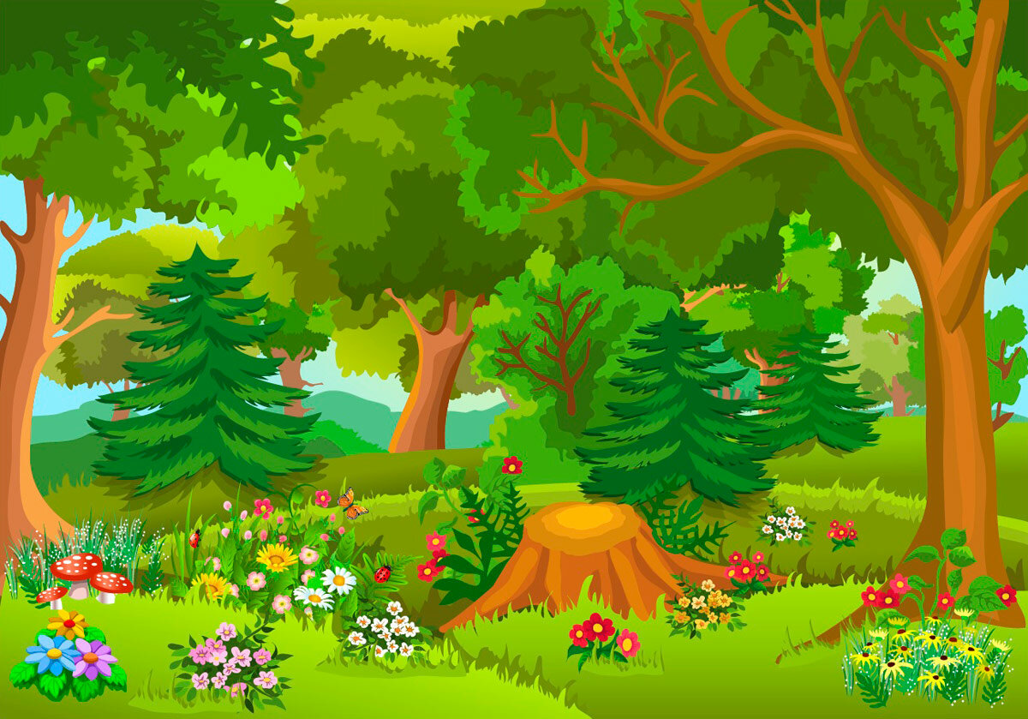
Ласкаво просимо у середню групу «Сонечко»
Вихователь: Маслюк Світлана Михайлівна

Slide 2
Група «Сонечко»
Наш девіз:
Група «Сонечко» у нас
Ну , звичайно , вищий клас !
Ми розумні та кмітливі.
Дружні , вправні та сміливі!

Slide 3
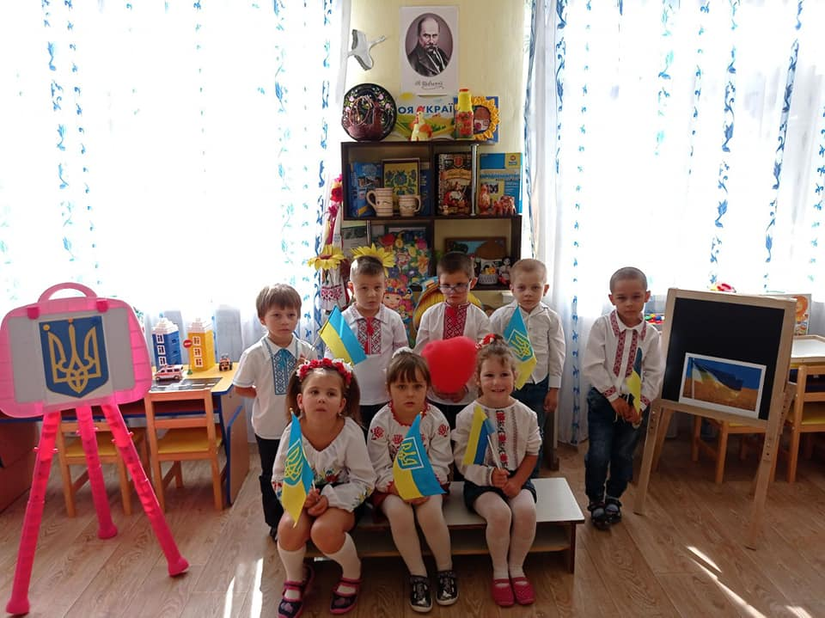
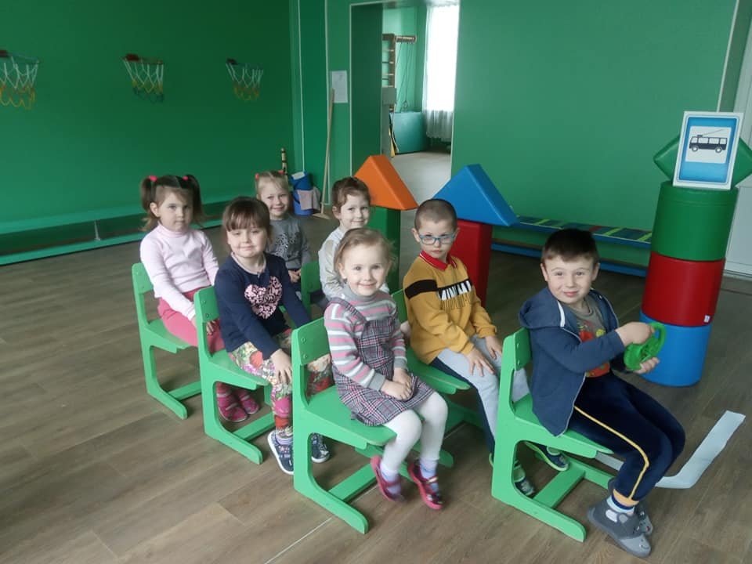
Привіт , це ми!

Slide 4
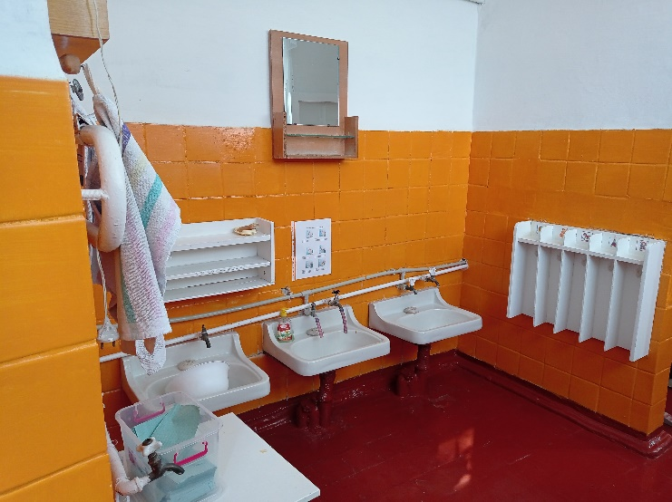
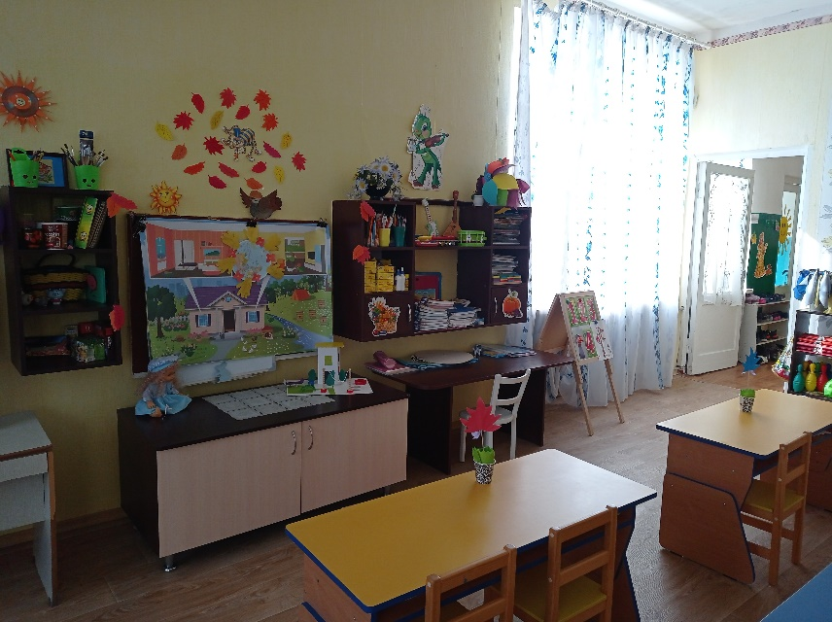
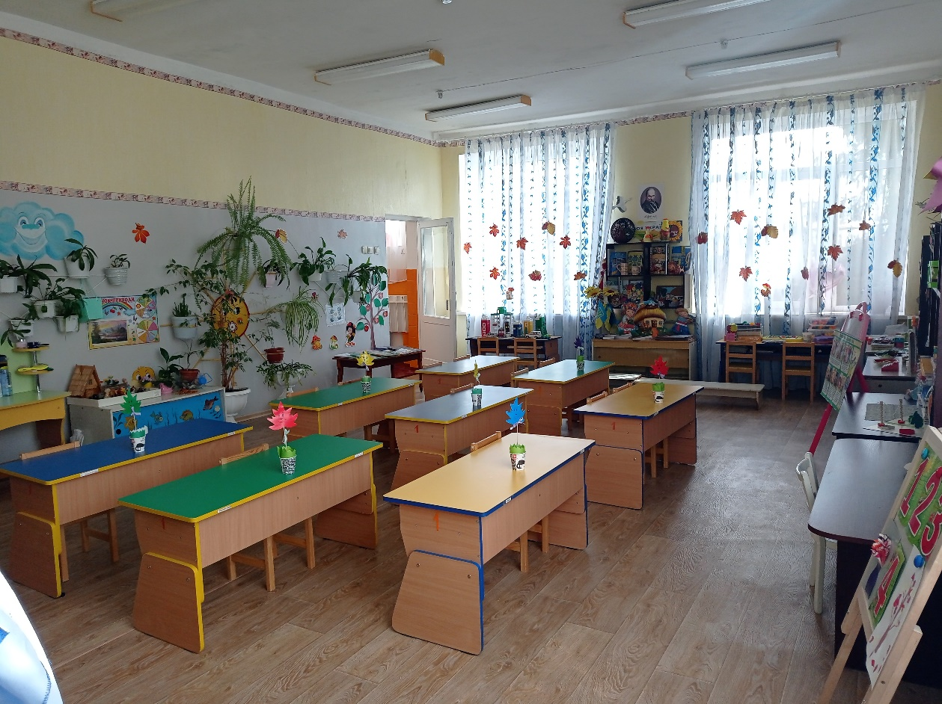
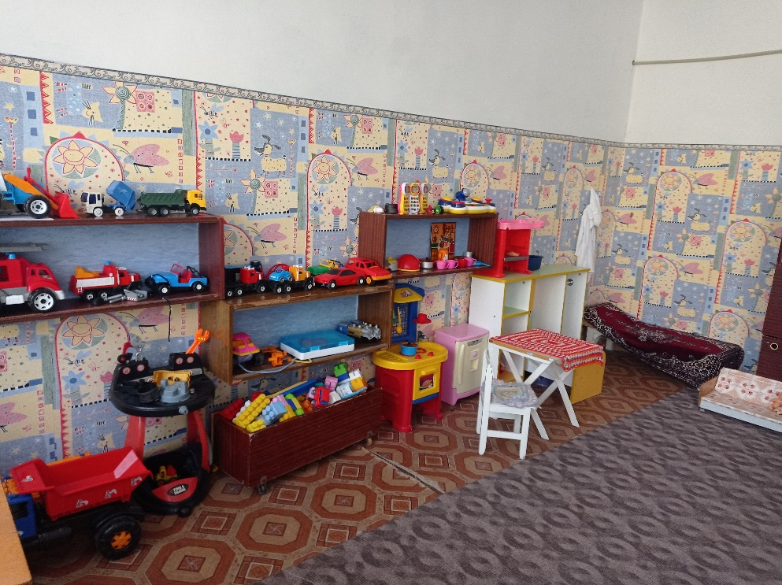
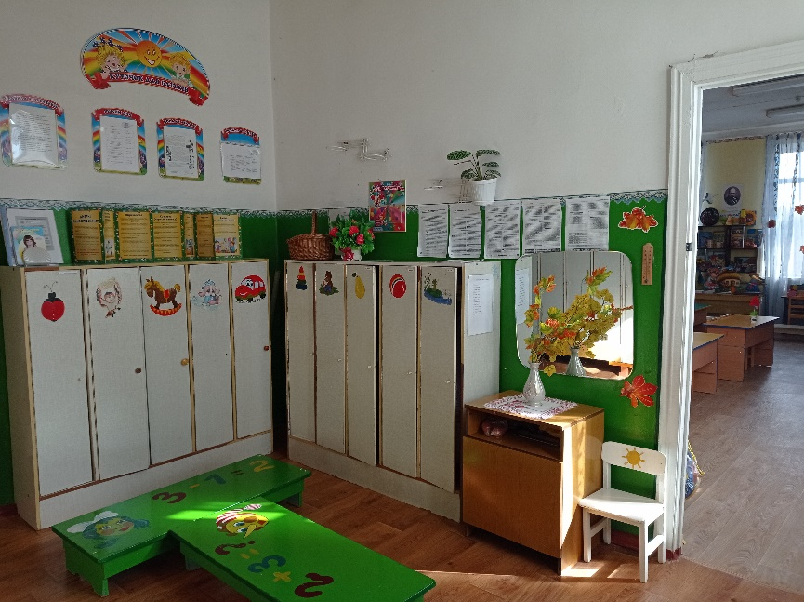
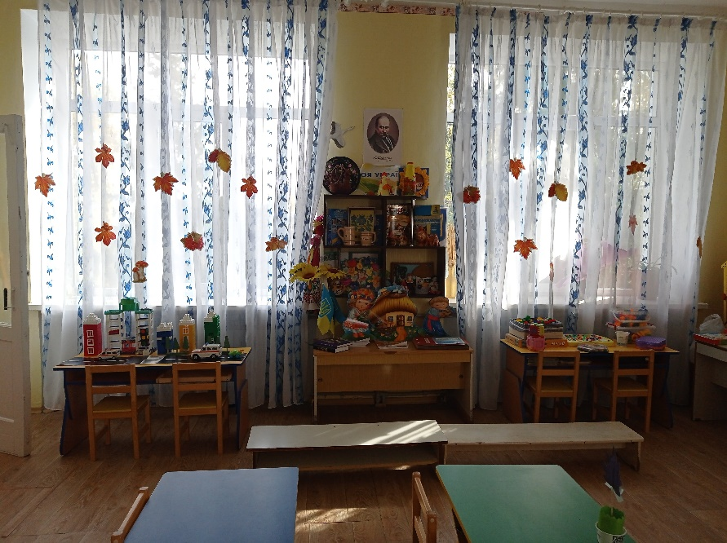
Наша група!

Slide 5
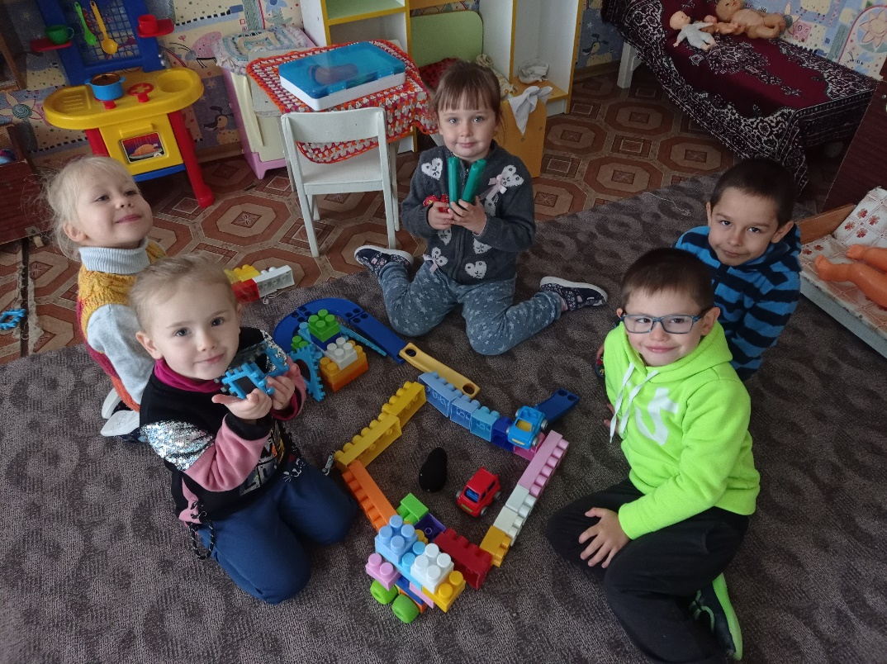
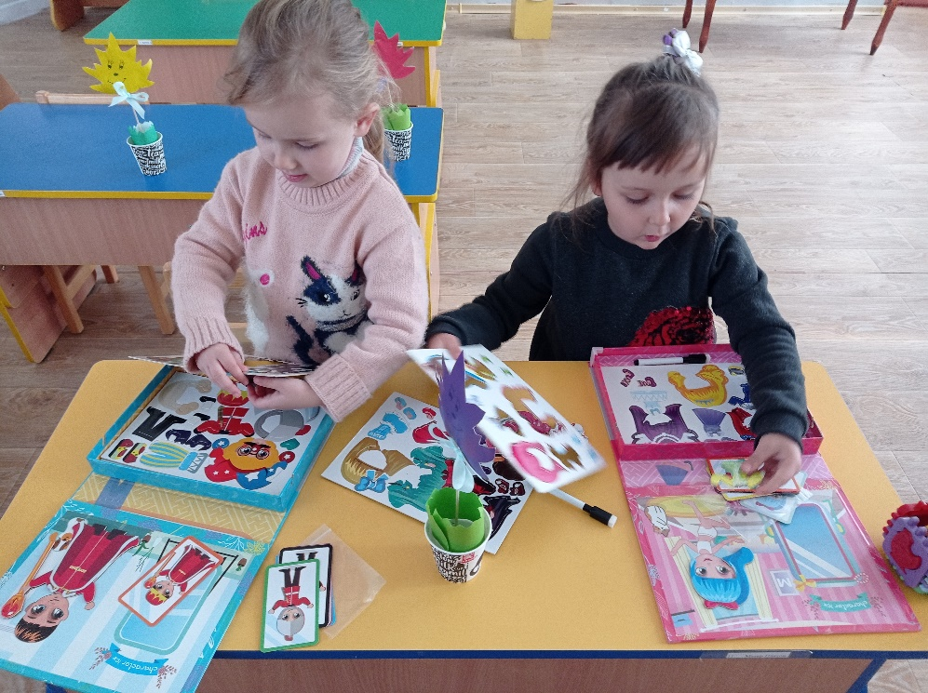
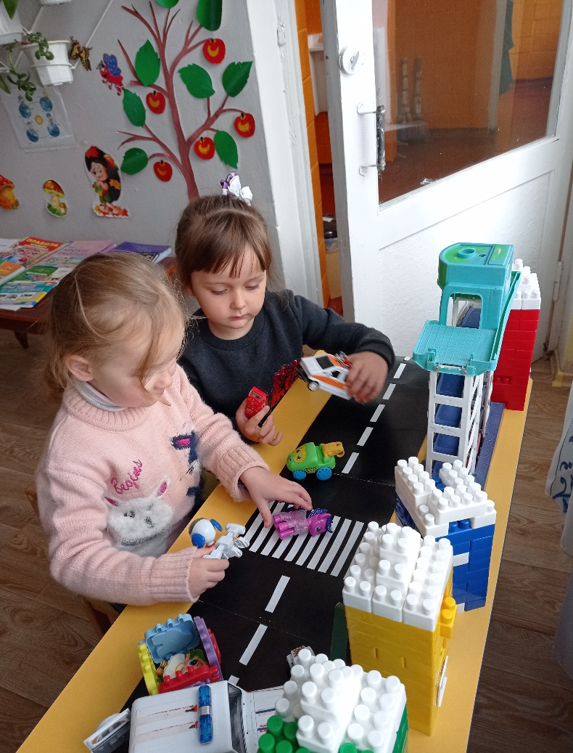
А найбільше в дит.садку ,
нам подобається гратись.
Запросило ми з собою сонечко погратись!

Slide 6
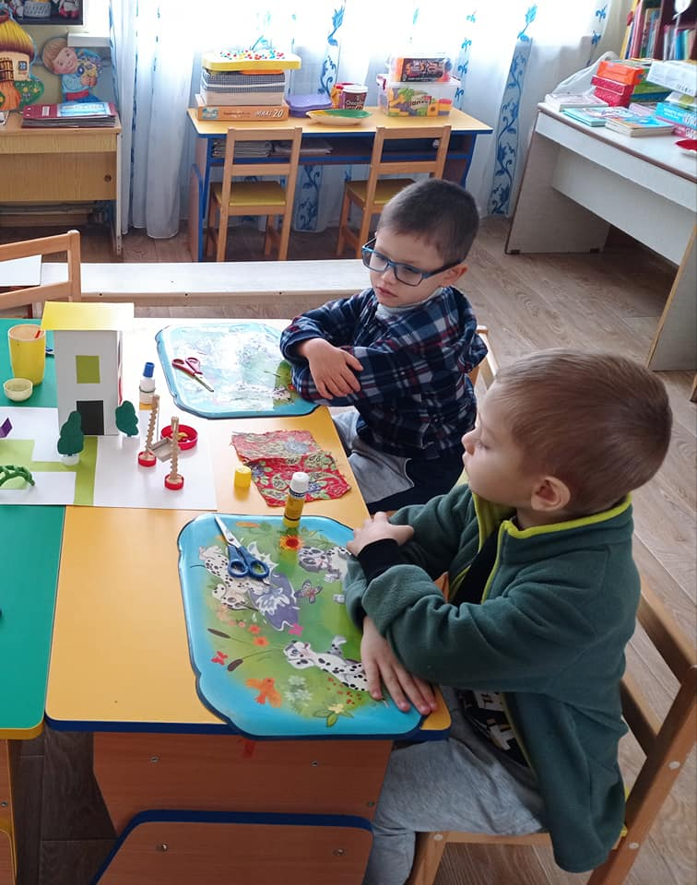
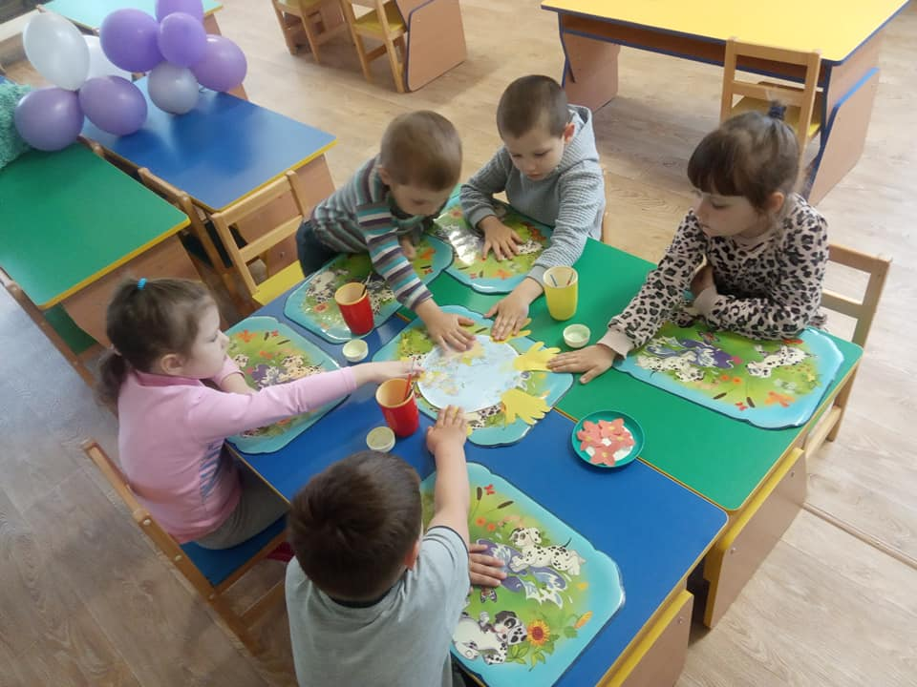
Повеселилась дітвора,час на заняття!
Математика і фізкультура.
Малювання і співи.
У нас на все це,досить терпіння!

Slide 7
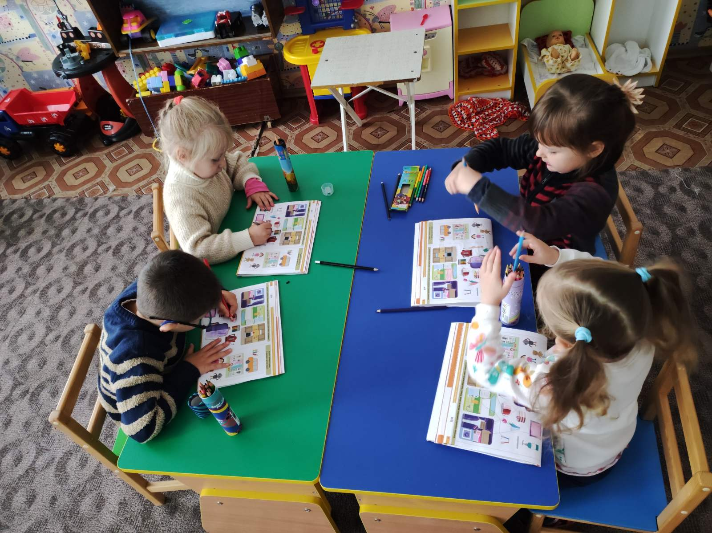
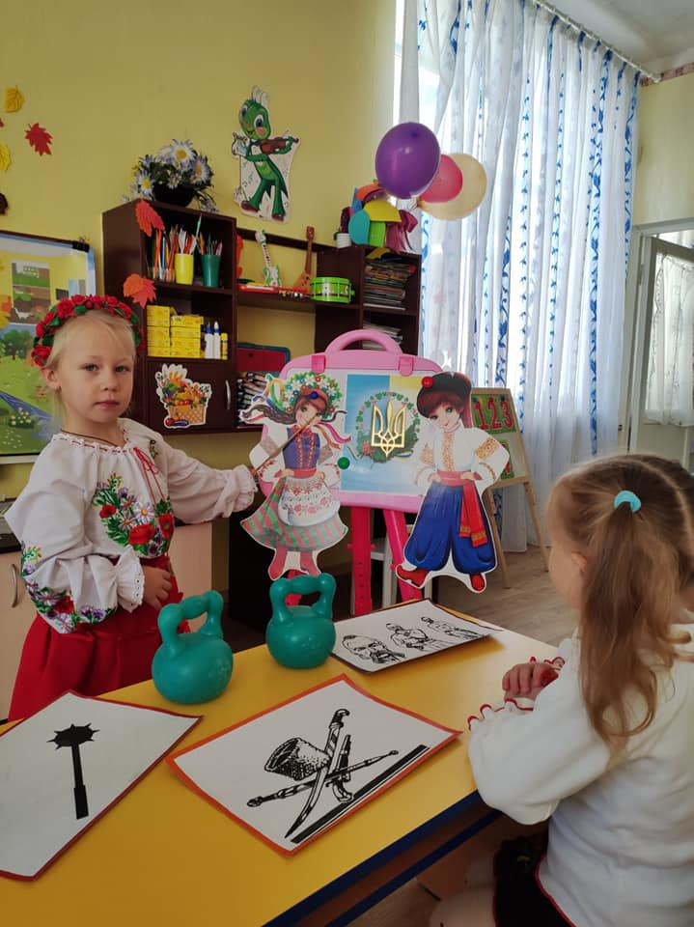
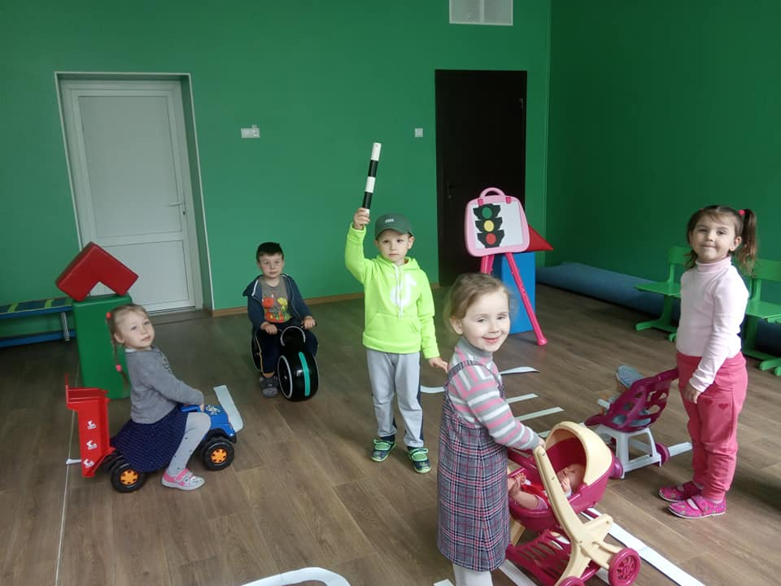

Slide 8
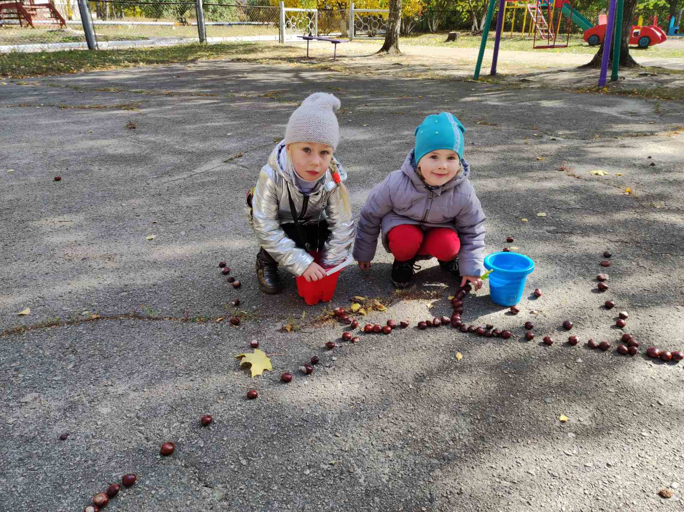
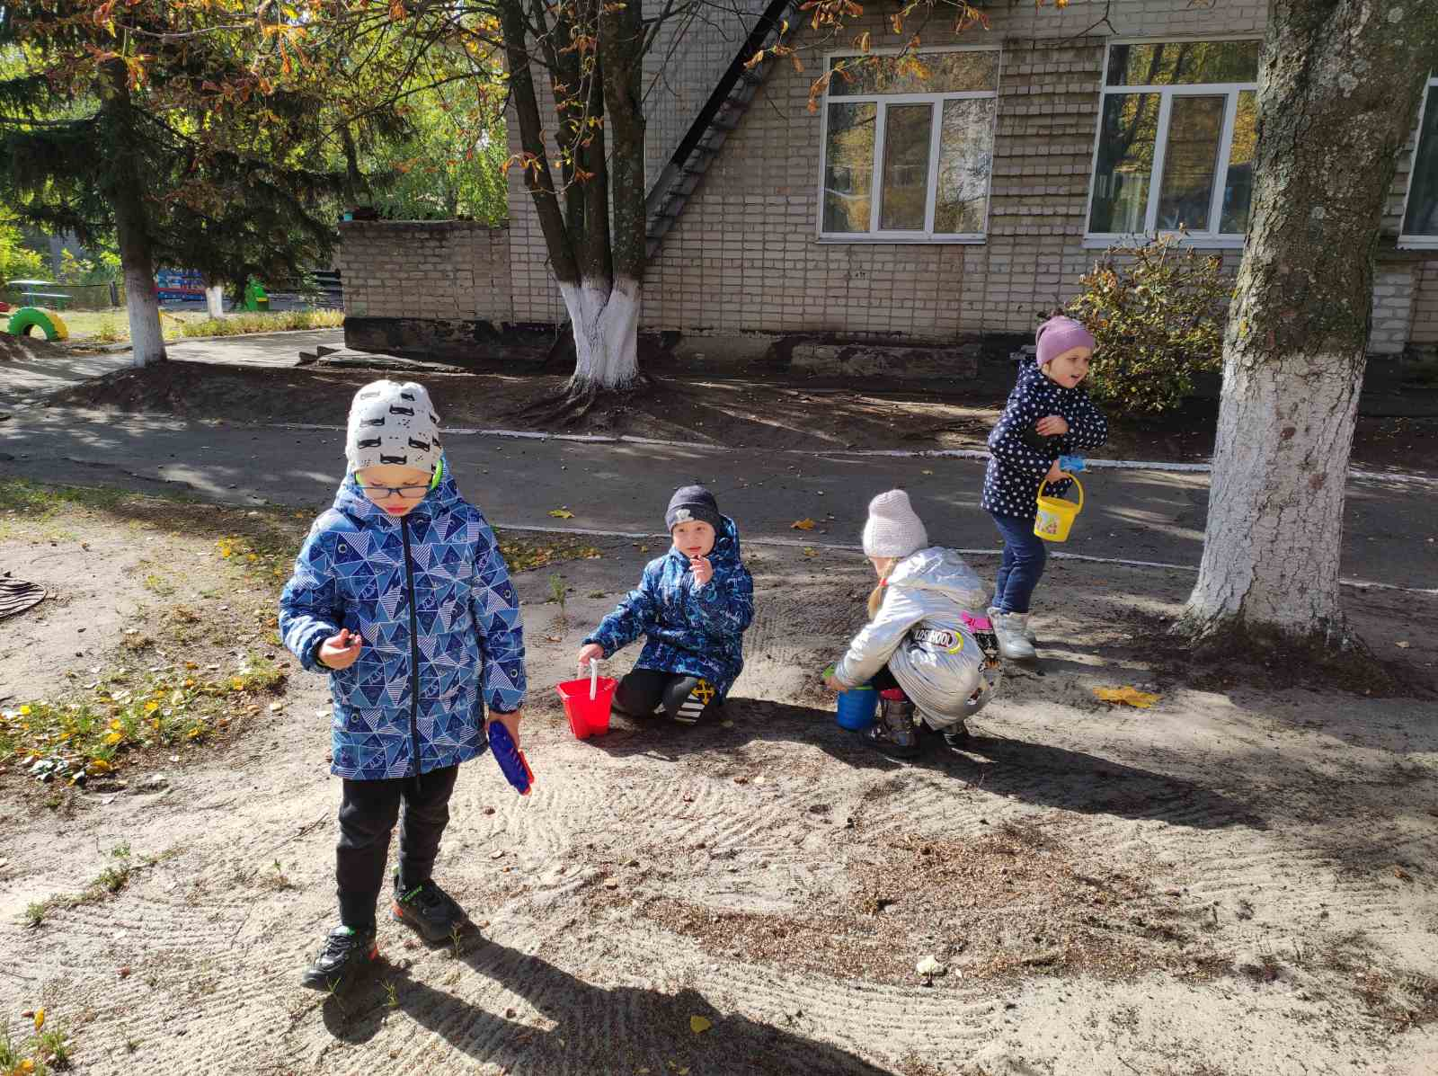
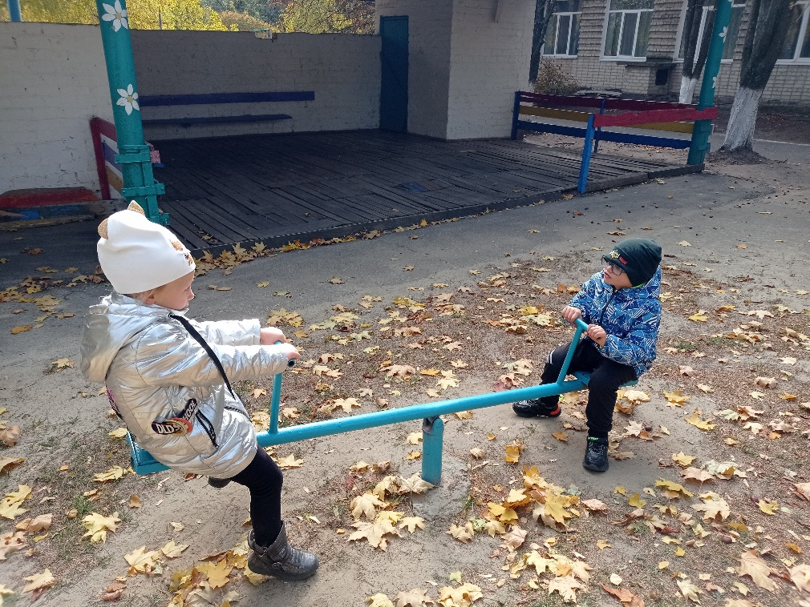
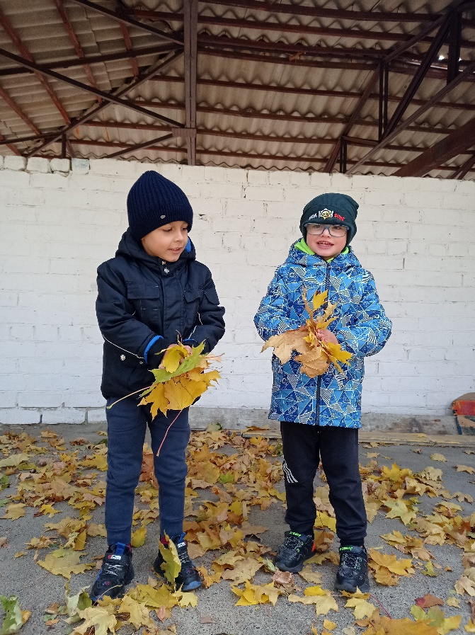
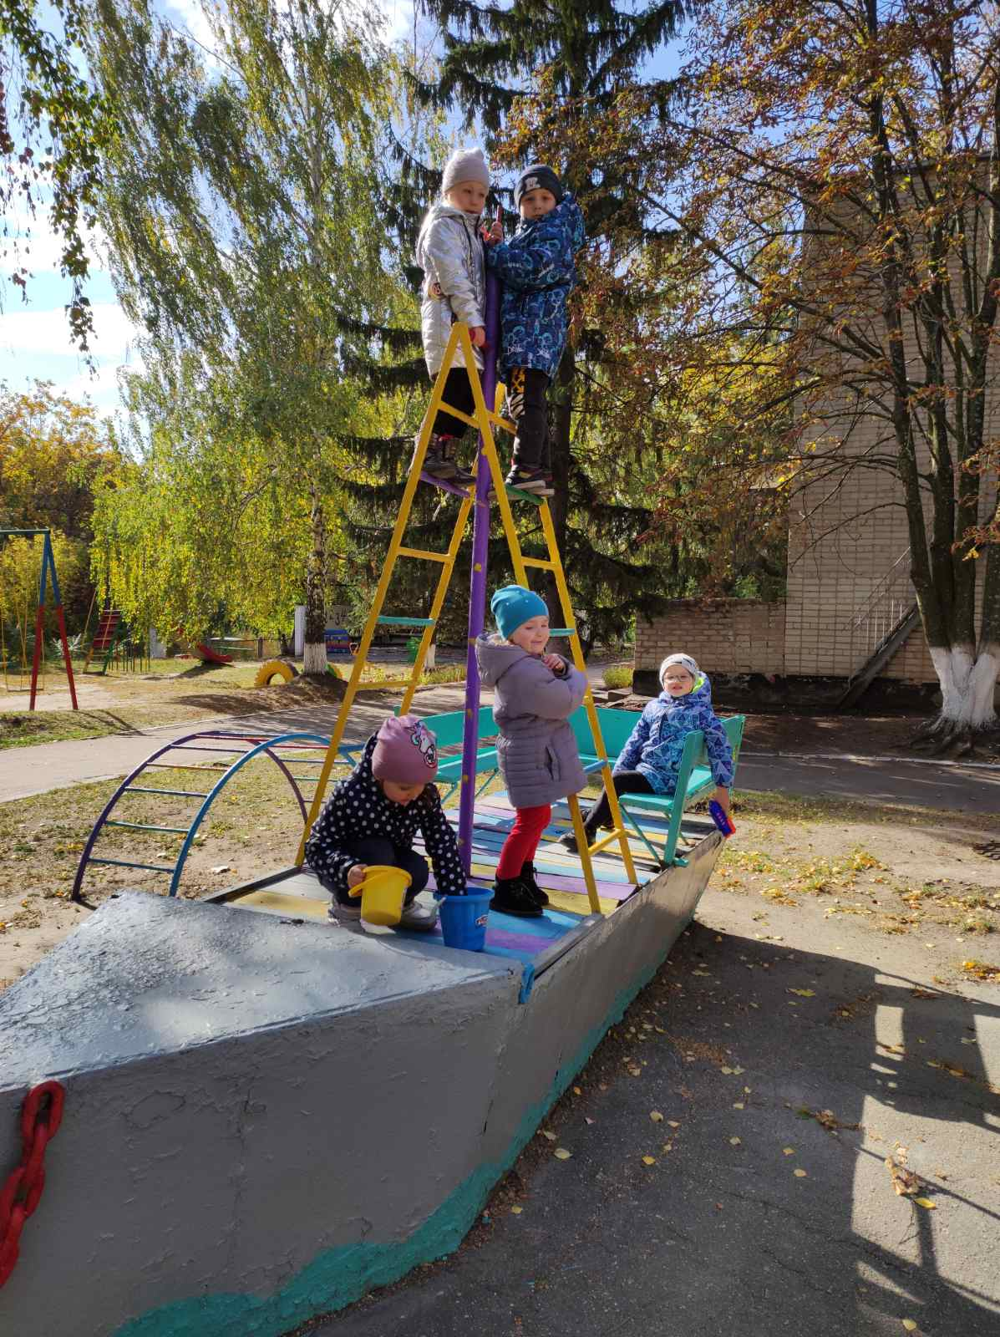
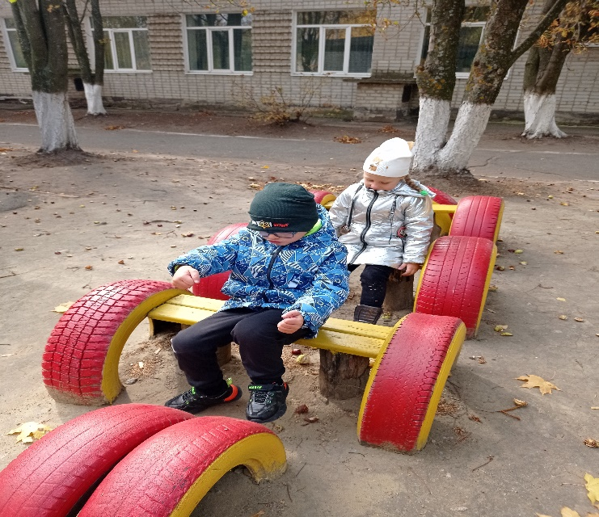
А після занять ,ідемо ми одягатись.
На прогулянку збиратись!

Slide 9
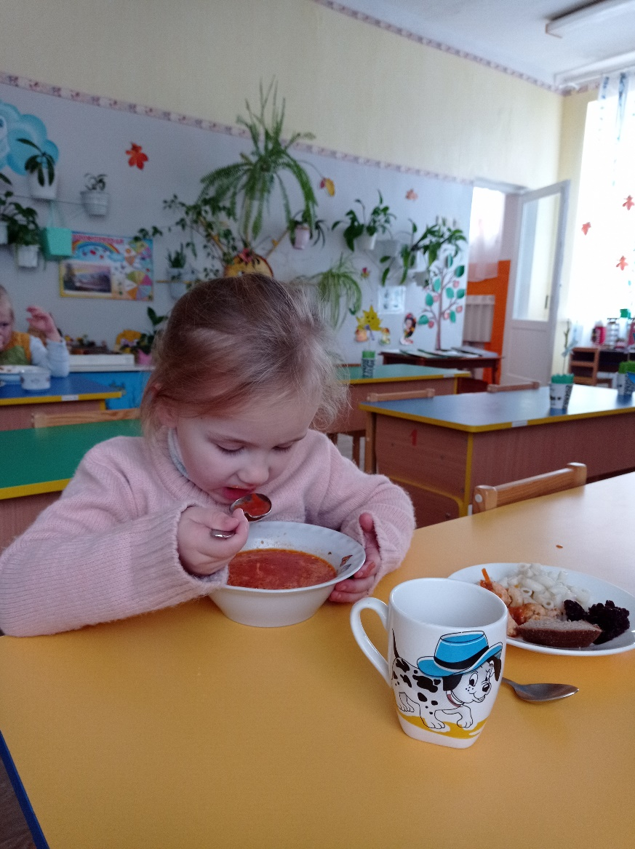
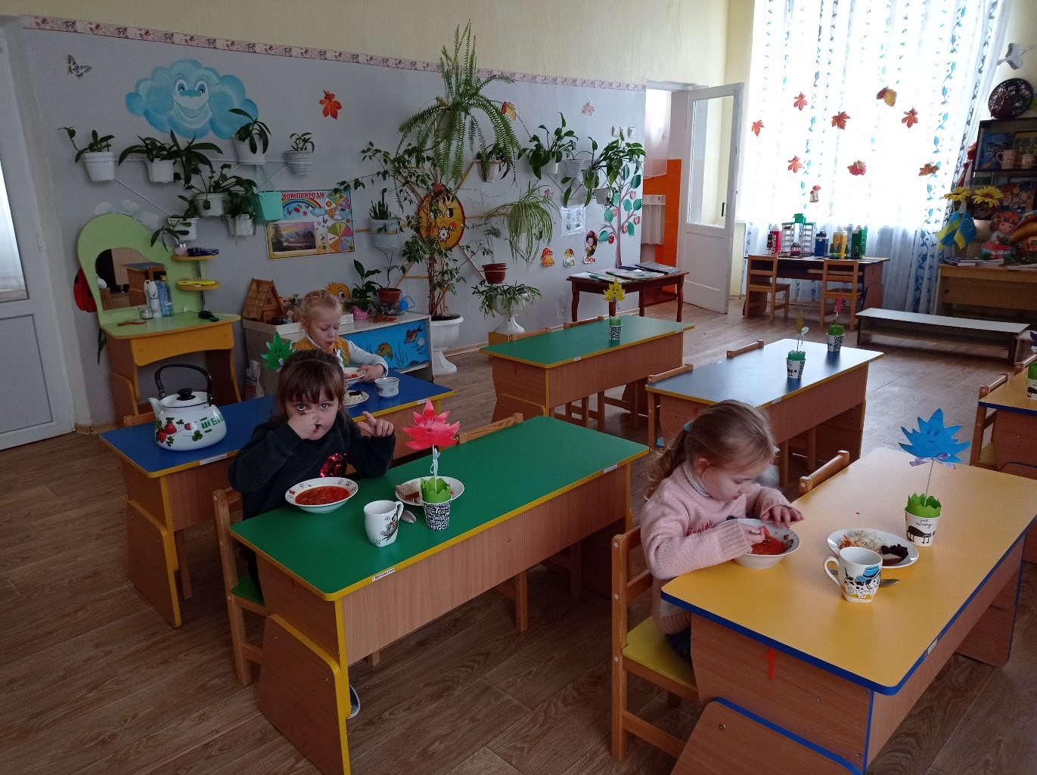
Нагулялась дітвора,вже обідати пора!

Slide 10
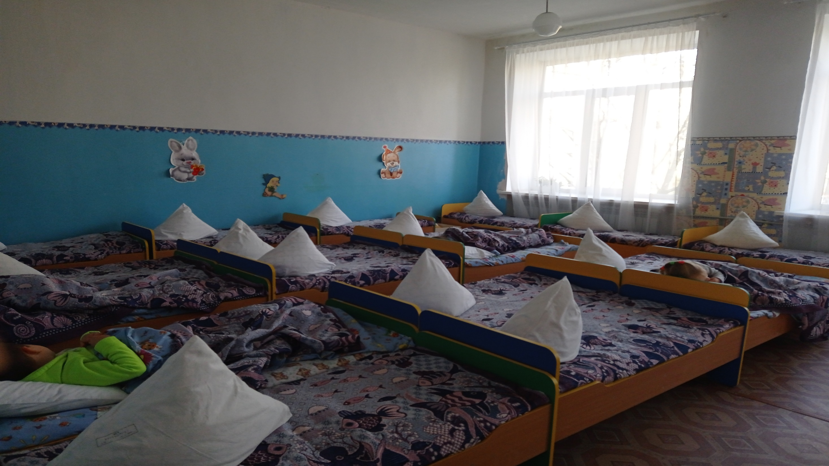
Після обіда к нам приходить
«тиха година»
Всі в ліжечках солодко сплять,
Прокидатись не хотять !

Slide 11
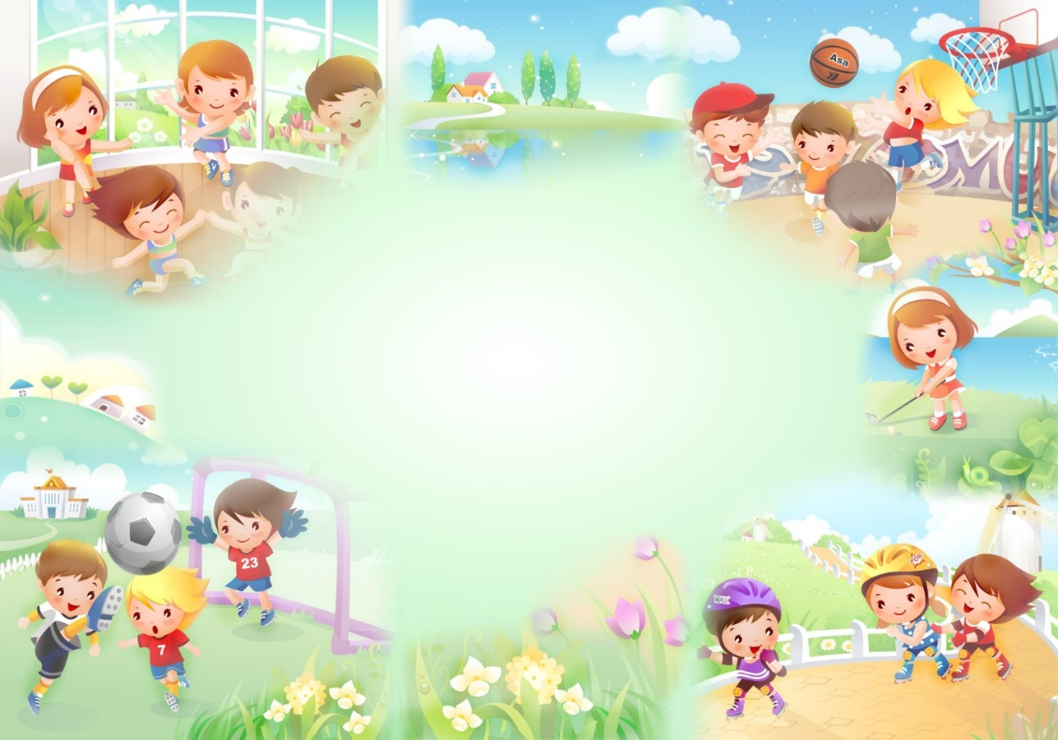
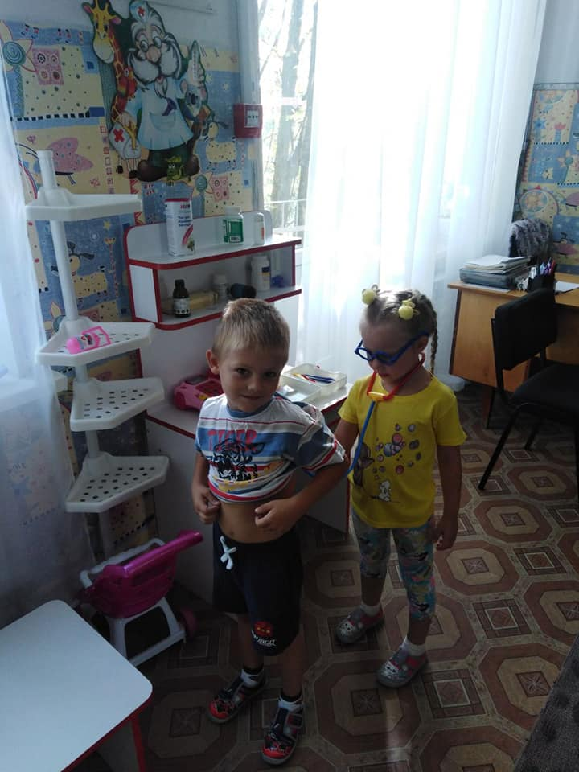
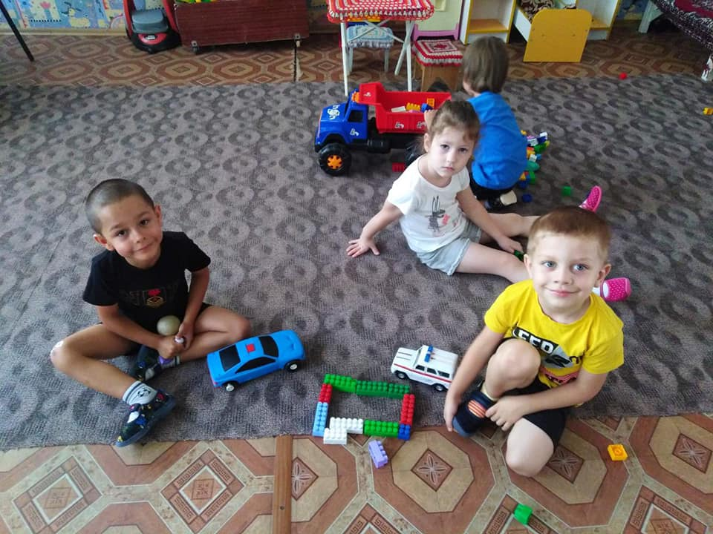
Наш садочок – найкращий у світі! Про це весь час говорять діти. Тут завжди затишно й привітно, Охайно, чисто, домовито.

Slide 12
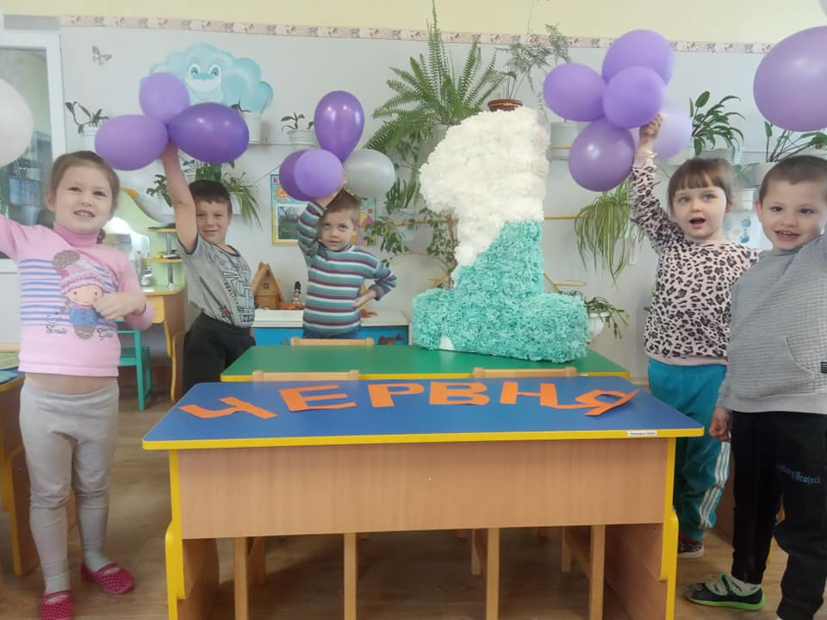
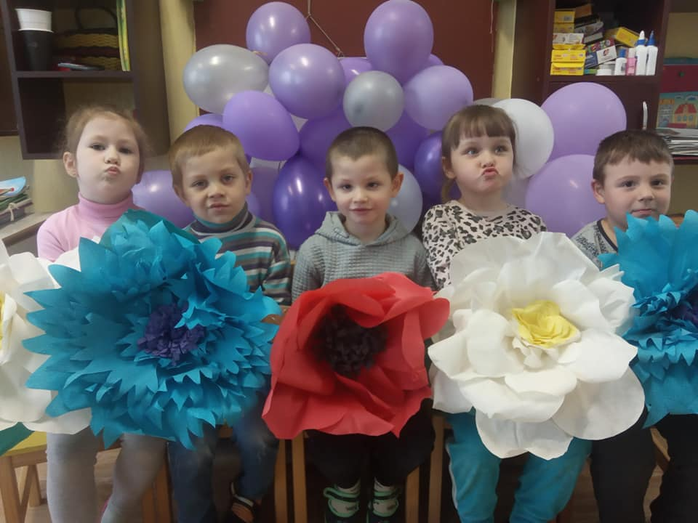
Ми про групу все сказали,
що могли вам показали!
Ради ми завжди друзям,
Приходьте в гості ,ради вам!
Дякую за увагу!

